Slide 1
Urudžbeni zapisnik
Silvija Đirlić

Slide 2
Urudžbeni zapisnik
Uredsko poslovanje
- skup pravila o u postupanju s pismenima, njihovu primanju i izdavanju pismena, njihovoj evidenciji i dostavi u rad, obradi, korištenju, otpremanju, čuvanju, izlučivanju i predaji nadležnom arhivu ili drugom nadležnom tijelu.

Slide 3
Urudžbeni zapisnik
Uredba o Uredskom poslovanju NN 7/09
TKO?
- Tijela državne uprave
- Tijela i službe jedinica lokalne i područne (regionalne) samouprave
- Stručne službe Vlade Republike Hrvatske i Hrvatskoga sabora, Ured predsjednika Republike Hrvatske, druga državna tijela (ako za njihovo poslovanje nisu doneseni posebni propisi)

Slide 4
Urudžbeni zapisnik
ŠTO?
- pomoćna djelatnost uprave važna za uredno, stabilno i racionalno poslovanje
- dio administrativnog poslovanja koji se, uglavnom, odnosi na rukovanje dokumentacijom

Slide 5
Urudžbeni zapisnik
Temeljni pojmovi uredskog poslovanja
• BROJČANA OZNAKA – identifikacija predmeta odnosno pismena koja se sastoji od klasifikacijske oznake i urudžbenog broja:
• Klasifikacija oznaka (KLASA) - označava predmet prema sadržaju, vremenu nastanka, obliku i rednom broju predmeta
• Urudžbeni broj (URBROJ) - označava stvaratelja pismena, godinu nastanka i redni broj pismena unutar predmeta

Slide 6
Urudžbeni zapisnik

Slide 7
Urudžbeni zapisnik

Slide 8
Urudžbeni zapisnik
Šifrarnici
Mjesto, Općina , Županija

Slide 9
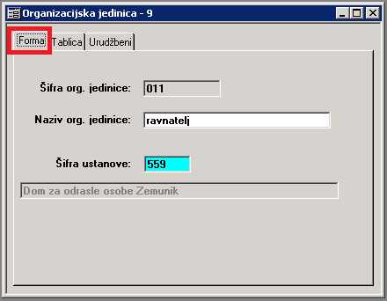
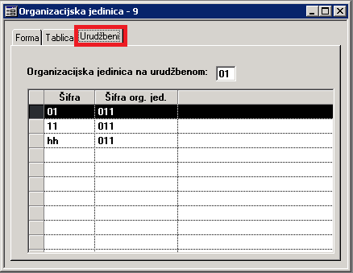
Urudžbeni zapisnik
Organizacijska jedinica

Slide 10
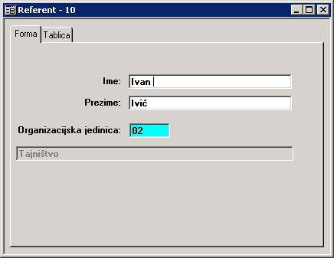
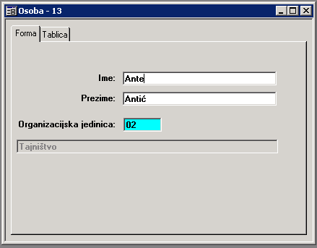
Urudžbeni zapisnik
Referent, Osoba

Slide 11
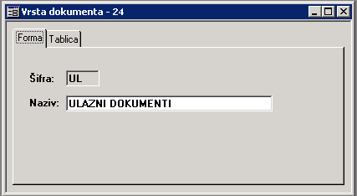
Urudžbeni zapisnik
Vrsta dokumenta

Slide 12
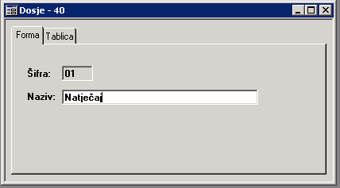
Urudžbeni zapisnik
Popis klasifikacijskih oznaka, Dosje

Slide 13
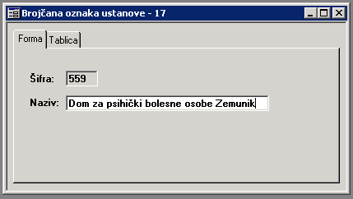
Urudžbeni zapisnik
Brojčana oznaka grada, Brojčana oznaka ustanove

Slide 14
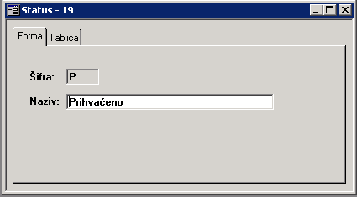
Urudžbeni zapisnik
Status

Slide 15
Urudžbeni zapisnik
Partner, Ustanova

Slide 16
Urudžbeni zapisnik
Popis klasa

Slide 17
Urudžbeni zapisnik
PREDMET

Slide 18
Urudžbeni zapisnik

Slide 19
Urudžbeni zapisnik

Slide 20
Urudžbeni zapisnik

Slide 21
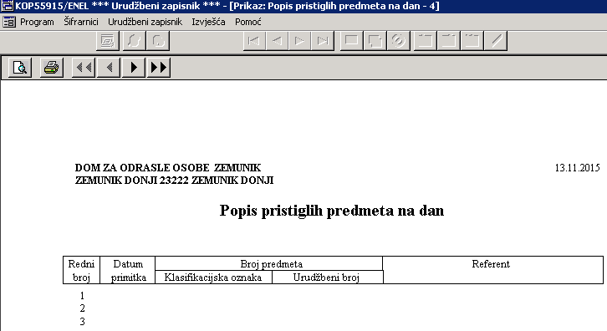
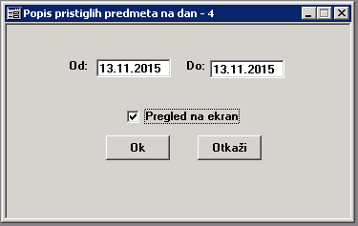
Urudžbeni zapisnik
Popis pristiglih predmeta na dan

Slide 22
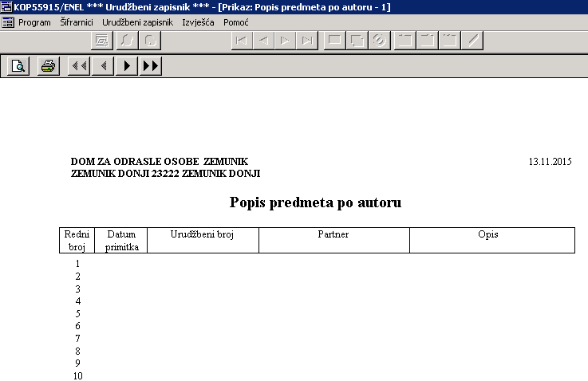
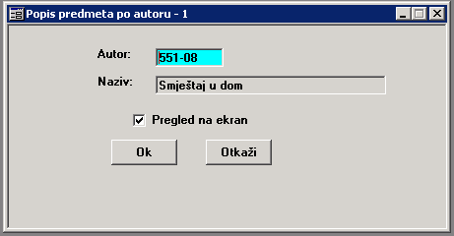
Urudžbeni zapisnik
Popis predmeta po autoru

Slide 23
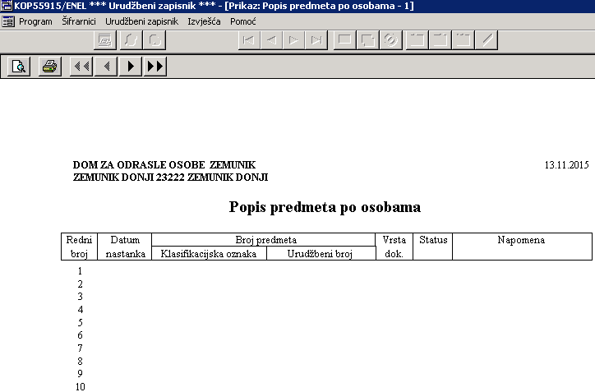
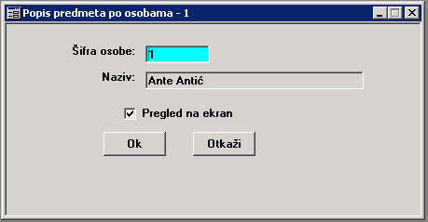
Urudžbeni zapisnik
Popis predmeta po osobama

